Slide 1
Bộ môn HTTT – Khoa CNTT
Công nghệ WEB
View
Hà Nội - 2015

Slide 2
Giới thiệu

Khái niệm View
View: có nhiệm vụ tiếp nhận dữ liệu từ controller và hiển thị nội dung sang các đoạn mã HTML.
Trong mô hình MVC Controller thường cung cấp thông tin cho view bằng cách truyền dữ liệu. View chuyển dữ liệu này thành định dạng biểu diễn được cho người dùng.

Slide 3
Giới thiệu

Khái niệm View
Mỗi controller có một thư mục trùng tên trong thư mục view /Views/ControllerName (Không chứa hậu tố controller).
Theo mặc định, mỗi controller folder chứa một hoặc nhiều view cho từng action method có tên trùng với tên action method

Slide 4


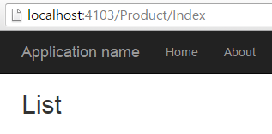
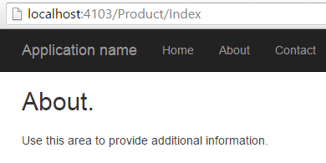
Giới thiệu

Thay đổi View mặc định
Ta có thể định nghĩa lại các quy tắc xác định view cách chỉ định tên view muốn được render.
+ Cùng thư mục: + Khác thư mục:

Slide 5
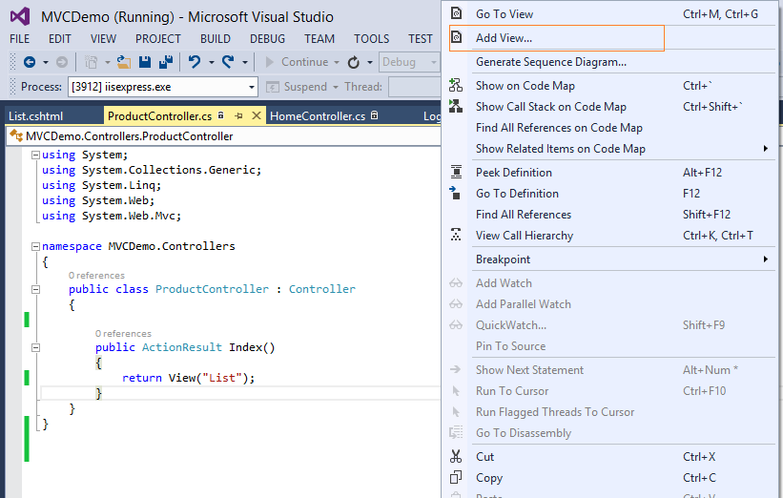
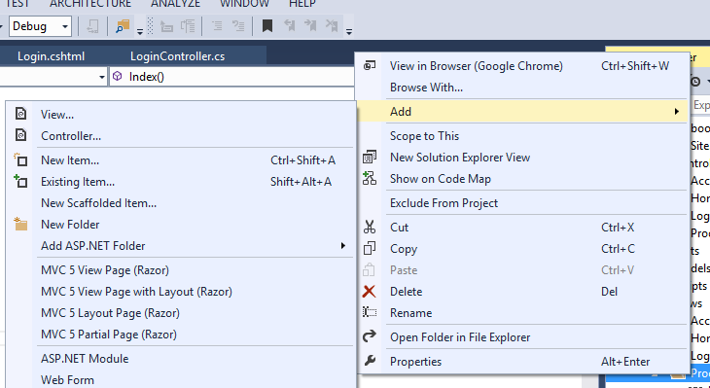
Giới thiệu

Tạo View
Chuột phải lên Action Index hoặc chọn Add view trong thư mục views tương ứng

Slide 6
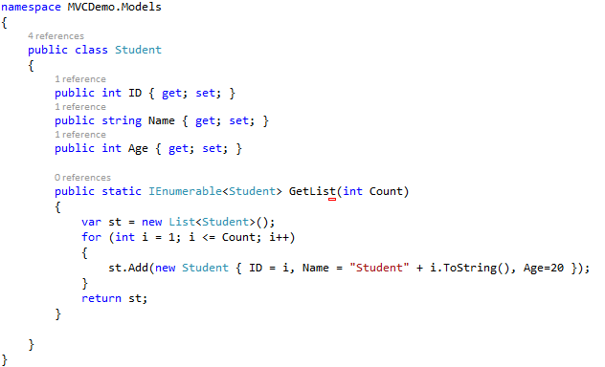
Giới thiệu

Tạo View
View name : tên view tương ứng với tên Action ở đây là Action Index thì ta cần khai báo là Action Index.
Trong folder Models tạo class Student như sau:

Slide 7
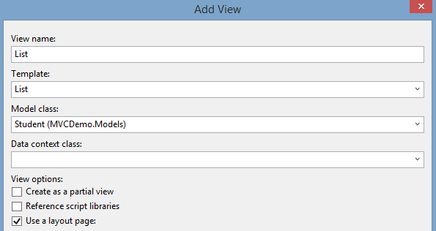
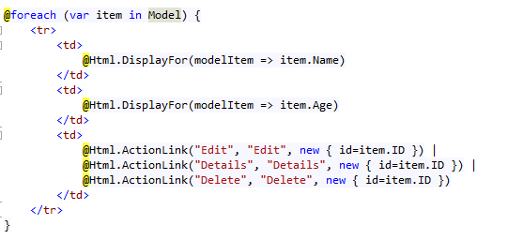
Giới thiệu

Tạo View (vd11)
Tạo một View với các thông số sau:

Slide 8
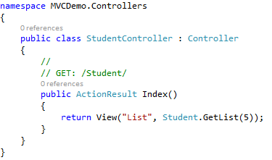
Giới thiệu

Tạo View
Trong StudentController thay đổi như sau:

Slide 9
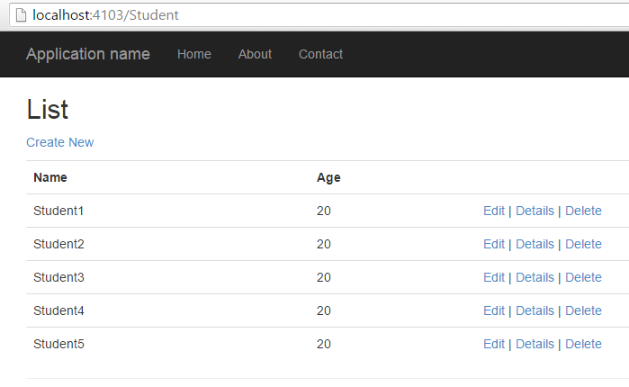
Giới thiệu

Tạo View
Kết quả:

Slide 10
Giới thiệu

Giải thích View (vd11)
View name : tên view
Template: là kiểu template được View nhận về, ở đây ta khai báo kiểu là list thì model trong View sẽ nhận về kiểu IEnumable<T>
Model class: ta chọn là Student, cụ thể ở đây View sẽ nhận về kiểu IEnumable< Student >
Layout là là 1 file để các View khác kế thừa ( tương tự như masterpage trong Asp web form )

Slide 11
Giới thiệu

Giải thích View (vd11)
Strongly Typed Models (model được ép kiểu mạnh) và từ khóa @model
Có thể truyền dữ liệu đến view thông qua đối tượng ViewBag hoặc ViewData, tuy nhiên có một vấn đề khi sử dụng hai đối tượng này (tuy hai mà một) là ứng dụng sẽ không biết được các đối tượng có chứa những gì, và mã lệnh có đúng hay không cho đến khi ứng dụng chạy. Nếu lập trình sơ sót, khả năng sinh lỗi là rất cao.
ASP.NET MVC cũng cung cấp khả năng để truyền các đối tượng có kiểu rõ ràng cho view.
Bằng cách sử dụng dòng @model bên trong tập tin view template, có thể quy định kiểu của đối model mà view sẽ nhận được, lúc đó view sẽ hiểu model được nhận có kiểu gì.

Slide 12
Giới thiệu

Giải thích View (vd11)
@model IEnumerable<MVCDemo.Models.Student>
Khai báo @model giúp cho view dễ dàng truy xuất đến danh sách tác vụ mà controller truyền đến thông qua thuộc tính Model của view.

Slide 13
Giới thiệu

Template
Xem các vd12 (create), vd13(delete), vd14(edit)
STT | Tên | Mô tả
1 | Create | Tạo view với form được sinh ra tương ứng với model. Sinh ra các một label và input field cho mỗi thuộc tính của model type.
2 | Delete | Tạo view với form cho việc xóa các thể hiện của model. Hiển thị label và current value mỗi thuộc tính của model.
3 | Details | Tạo view hiển thị một label và giá trị cho mỗi thuộc tính của model type.
4 | Edit | Tạo view với form cho việc sửa các thể hiện của model. Sinh một label và input field cho mỗi thuộc tính của model type.
5 | Empty | Tạo empty view. Chỉ model type được chỉ định sử dụng cú pháp @model
6 | List | Tạo view với danh sách dữ liệu.

Slide 14

Tương tác dữ liệu từ Controller sang View

Truyền bằng model (vd11)
Trong các Action, khi trả về sẽ trả về View sẽ kèm theo dữ liệu
Dữ liệu được trả về có thể là kiểu dữ liệu dạng (string, int,...), lớp đối tượng hay là Collection như array, List<T>,...
Trong View khai báo biến Model cũng có kiểu List<T> như sau:
@model IEnumable<T> ví dụ: @model IEnumerable<MVCDemo.Models.Student>
Khai báo Ienumerable<T> tổng quát cho mọi Collection, trong đó có cả lớp List<T> hiện thực interface.

Slide 15

Tương tác dữ liệu từ Controller sang View

Truyền bằng ViewBag (vd16)
Trong trường hợp Action trả về nhiều đối tượng Model khác thì ta dùng ViewBag
ViewBag là đối tượng Dynamic, có thể gán cho chúng bất cứ dữ liệu nào, trong View có thể gọi trực tiếp chúng thông qua tên

Slide 16
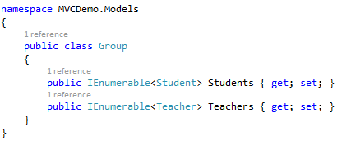

Tương tác dữ liệu từ Controller sang View

Truyền bằng ViewModel (vd17)
Có thể dùng ViewModel thay thế ViewBag, giả sử ta muốn truyền 2 list về View

Slide 17
RAZOR ENGINE

Giới thiệu (vd18)
Các phiên bản MVC3, MVC4, MVC5, ASP.net MVC có hỗ trợ một loại Engine mới đó là Razor View Engine, bản MVC trước đó và webform chỉ hỗ trợ aspx Engine.
Mục đích của View Engine là sinh ra HTML bằng lập trình
Những khai báo trong Razor” Các mã Razor, các thẻ html thuần, các HTML Helper. Thực chất Html Helper là các thư viện của Razor hỗ trợ lập trình MVC tạo ra các mã HTML.

Slide 18
RAZOR ENGINE

Viết mã Razor
Trong Razor có thể viết mã html thông thường như sau:
<div> xin chao! </div>
Viết mã Razor có cấu trúc như mã C# được khai báo sau ký tự @
Khối code được bao trong cặp @{...}
@{
string say=“Xin chao!”;
}
<h2>@say</h2>
Chuỗi hằng ký tự nằm trong cặp "..."
Các biến được khai báo bằng từ khóa var
C# files có đuôi mở rộng .cshtml

Slide 19
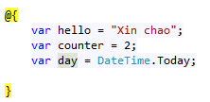
RAZOR ENGINE

Một số vì dụ về Razor
Biến được khai báo bắt đầu từ khóa var (ASP.NET tự động xác định kiểu dữ liệu) hoặc kiểu dữ liệu.

Slide 20
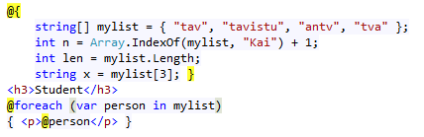
RAZOR ENGINE

Loops và Arrays
Arrays

Slide 21
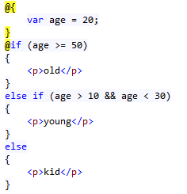
RAZOR ENGINE

Condition
if

Slide 22
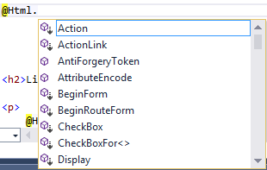
HTML HELPERS

Giới thiệu
HTML Helper bao gồm các phương thức giúp tạo các thuộc tính HTML trên view.

Slide 23
HTML HELPERS

Giới thiệu
HTML Helper Control dùng vào việc hiển thị dữ liệu được load từ CSDL rồi tự động sinh ra các mã HTML tương ứng
Ví dụ control thông thường:
@Html.TextBox(“”) - sinh ra thẻ input text tương ứng
@Html.DropDownList(“”) – thẻ select
Control hiển thị:
@Html.EditorFor(model => model.Name) - Một textbox nhập nội dung name
@Html.LabelFor(model => model.Name)- Một Label hiển thị nội dung
@Html.DisplayFor(model => model.Name) - Một giá trị hiển thị trực tiếp

Slide 24
HTML HELPERS

ActionLink (vd19)
Gọi tới Action của Controller bất kỳ.
Gọi tới Action chứa html Attribute

Slide 25
HTML HELPERS

ActionLink (vd19)
Gọi tới Action chứa parameter
Gọi tới Action hiện tại
ActionLink rendered event onclick

Slide 26
HTML HELPERS

Đối tượng Helpers và Function trong Razor code
Razor code hỗ trợ ngôn ngữ C#, vb.net ngay trong trang .cshtml hay .vbhtml
Razor code hỗ trợ khai báo namespace để tham chiếu tới các thư viện bên ngoài các trang .cshtml hay .vbhtml .
Razor cung cấp 2 đối tượng Helpers và Functions như là các hàm, phương thức xử lý mã html và C#

Slide 27

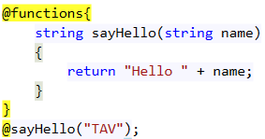
HTML HELPERS

Đối tượng Function (vd20)
Khai báo mã C# trong bổ từ khóa sau:
Razor Code không hỗ trợ đầy đủ các kiểu dữ liệu hay thư viện .net, tuy nhiên ta có thể code mã C# để xây dựng đối tượng, phương thức trực tiếp trong đó.

Slide 28
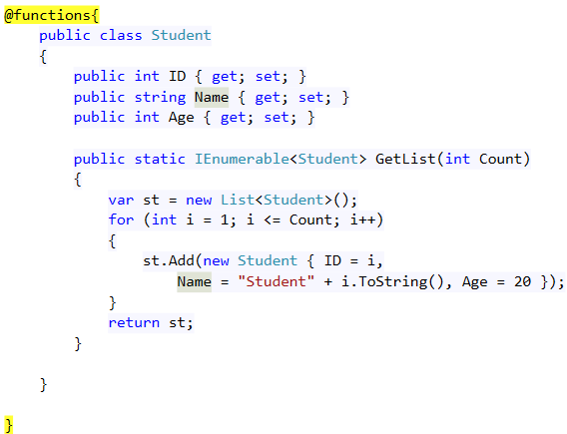
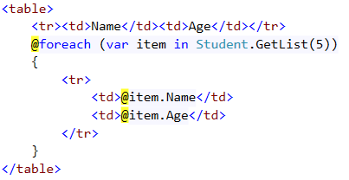
HTML HELPERS

Đối tượng Function (vd21)
Xây dựng đối tượng, phương thức trực tiếp trong đó.

Slide 29
HTML HELPERS

Đối tượng Function (vd21)
Tại ví dụ vd21, ta có thể khai báo Student trong Models với namespace MVCDemo.Models , vậy ta có thể sử dụng ngay lớp đó với
@using MVCDemo.Models;

Slide 30
HTML HELPERS

Đối tượng Function
Có thể hiểu rằng chúng ta có thể tham chiếu tới cả những lớp bên ngoài ứng dụng (các lớp trong thư viện dll động)
Như vậy các nhà phát triển có thể xây dựng kiến trúc phần mềm riêng cho mình dựa vào MVC .net

Slide 31

Html Helper xử lý nội dung - template

Html.Partial
Html.Partial, Html.RenderPartial dùng để gọi một PartialView.
PartialView là một loại thẻ đặc biệt, chứa các thẻ html thuần hoặc các thẻ html chứa model hiển thị dữ liệu.
Cấu trúc của HTML.Partial

Slide 32
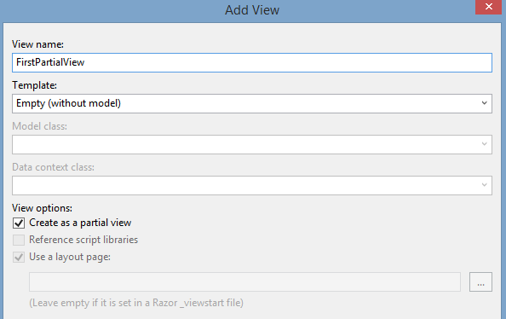
Html Helper xử lý nội dung - template

Tạo Partial
Trong Views/Login chọn
Add/View

Slide 33

Html Helper xử lý nội dung - template

Tạo Partial
Nhập nội dung cho FirstPartialView
Trong file Login.cshtml

Slide 34
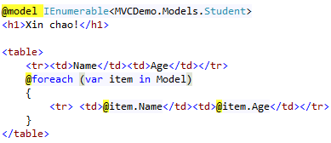
Html Helper xử lý nội dung - template

Tạo Partial (vd23)
Có thể truyền vào PartialView nội dung theo một Model nào đó theo cú pháp
Ví dụ: Trong Login.cshtml
Trong FirstPartialView.cshtml

Slide 35
Html Helper xử lý nội dung - template

Tạo Partial
Có thể đặt PartialView cùng với các View khác hoặc để sang một folder khác

Slide 36
Html Helper xử lý nội dung - template

RenderPartial

Slide 37
Html Helper xử lý nội dung - template

Html.PartialView

Slide 38
Html Helper xử lý nội dung - template

Html.Action và Html.RenderAction

Slide 39
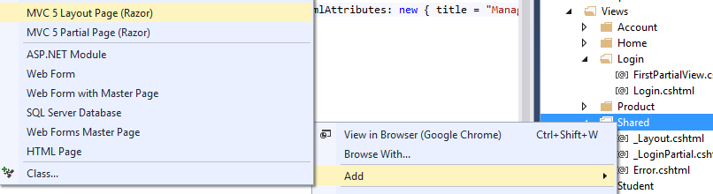
Layout

Layout trong MVC
Layout là các vùng được ngăn ra trong các Template. Các vùng đó có thể là header, footer, left, right,...
Layout trong MVC đặt trong Views/Shared
Tạo layout riêng:

Slide 40

Layout

Layout trong MVC
Trong Layout , các thành phần thẻ bắt buôc như html, body
@RenderBody() là nơi đặt nôi dung kế thừa của các trang khác
Một View muốn sử dụng layout thì khai báo như sau:

Slide 41
Layout

Layout trong MVC
Layout là một template hỗ trợ hiển thị cố định, các trang web khác kế thừa nội dung.
Các đối tượng xử lý layout trong Razor: RenderBody, RenderPage, RenderSection, LayoutPage
RenderBody: Nội dung trang kế thừa layout sẽ hiển thị đúng vào vị trí RenderBody
RenderPage dùng để gọi nội dung từ một View khác
RenderSection cần được khai báo trong các trang kế thừa

Slide 42
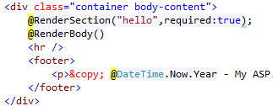

Layout

RenderSection (vd24)
RenderSection cần được khai báo trong các trang kế thừa
Tại _Layout.cshtml
Tại trang kế thừa Login.cshtml

Slide 43
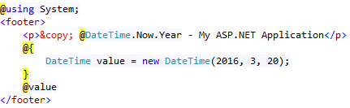
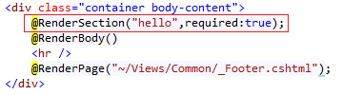
Layout

RenderPage(vd25)
Tạo folder Common trong Views
Tạo Empty Page với tên _Footer.cshtml
Trong _Layout.cshtml

Slide 44
HỎI ĐÁP

